Slide 1
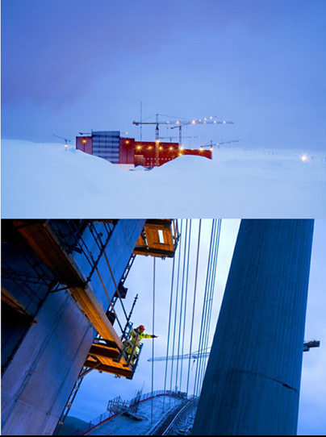
Verksamhetsidé för BEAst
”Att ta fram standarder och tjänster för digitalisering och elektroniskt informationsutbyte, för effektivt och hållbart byggande”
1

Slide 2
Fakta om BEAst
Cirka 100 medlemmar/ägare: Branschorganisationer, entreprenörer, handelskedjor, grossister, tillverkare, logistikföretag och systemleverantörer
Verksamhet:
Standardisering av branschens processer för e-kom
Stöd för branschinförande
Arbetsutskott som kraftsamlar inom olika områden
Projekt, f.n. bla inom logistik och infrastruktur
Tjänster, främst branschportal med 9 700 företag
Information och utbildning
Målsättningen är att stötta branschens användning av e-affärer med ökad produktivitetsutveckling som resultat
2

Slide 3
Effektivt utbyte av projektinformation
Pågående projekt inom BEAst.
Introduktion av en ny standard för kontinuerlig uppdatering av projektinformation
under projektlivscykeln från entreprenör till leverantör.
Ett standardiserat arbetssätt för både entreprenör och leverantör leder till
sänkta kostnader.
Ett EDI-meddelande
som skickas från Entreprenör till Leverantör
Projektnummer
Organisationsnummer
Fakturamottagare
Leveransadress
Kontaktuppgifter
Namn
Tel
E-post

Slide 4
Effektivt utbyte av projektinformation
Vilka är fördelarna?
Färre fel i fakturor (och andra dokument) spar tid
Sänkta kostnader hos både Entreprenör och Leverantör
Hos Entreprenören:
Färre rättelser i ordersvar pga färre fel
Färre fakturor returneras pga färre fel
Färre fakturor rättas pga färre fel
Färre frågor via samtal/mail kring projektinformation till organisationen
Färre påminnelsefakturor och fakturor med dröjsmålsräntor pga färre fel
Ökad säkerhet, svårare för bedragare att handla i butik i Köparens namn
Enklare att uppdatera information med hög frekvens
Hos Leverantören:
Automatisk uppdatering av projektinformation, minskad manuell hantering
Färre returnerade fakturor pga färre fel
Färre samtal/mail om felaktig information i ordersvar och faktura
Ökad säkerhet, svårare för bedragare att handla i butik i falsk Köpares namn
Enklare att ta emot information från många köpare på ett standardiserat arbetssätt
Enklare att ta emot uppdaterad information med hög frekvens

Slide 5
Effektivt utbyte av projektinformation
Exempel på sänkta kostnader hos Entreprenör och Leverantör
Bygg- och anläggningsbolag som skickar projektinformation till två
stora leverantörer:
Antal fakturor med fel gick från 5% till ”mindre än 1 promille”
5000 fakturor med fel per år gick till ”ett tjugotal”
Leverantör som får projektinformation från tre stora bygg- och
anläggningsföretag:
Innan utbyte av projektinformation
- ca 135 fakturor med fel/vecka ⬄ 6 500 fakturor med fel/år
- varje faktura med fel tar 0.5-1 h att ”lösa” ⬄ 3250 h – 6500 h/år för att lösa fel
Efter utbyte av projektinformation införts:
”En handfull” fakturor med fel/vecka

Slide 6
Effektivt utbyte av projektinformation
Vill du veta mer om hur ditt företag kan effektivisera utbytet av
projektinformation?
Har du frågor om BEAst arbete eller de standarder som finns?
Kontakta gärna
Peter Fredholm:
Tel: 0706 63 32 19
E-post: peter@beast.se
Åsa Nilsson:
Tel: 0709 38 26 96
E-post: asa.nilsson@beast.se
Läs mer på www.beast.se

